Slide 1
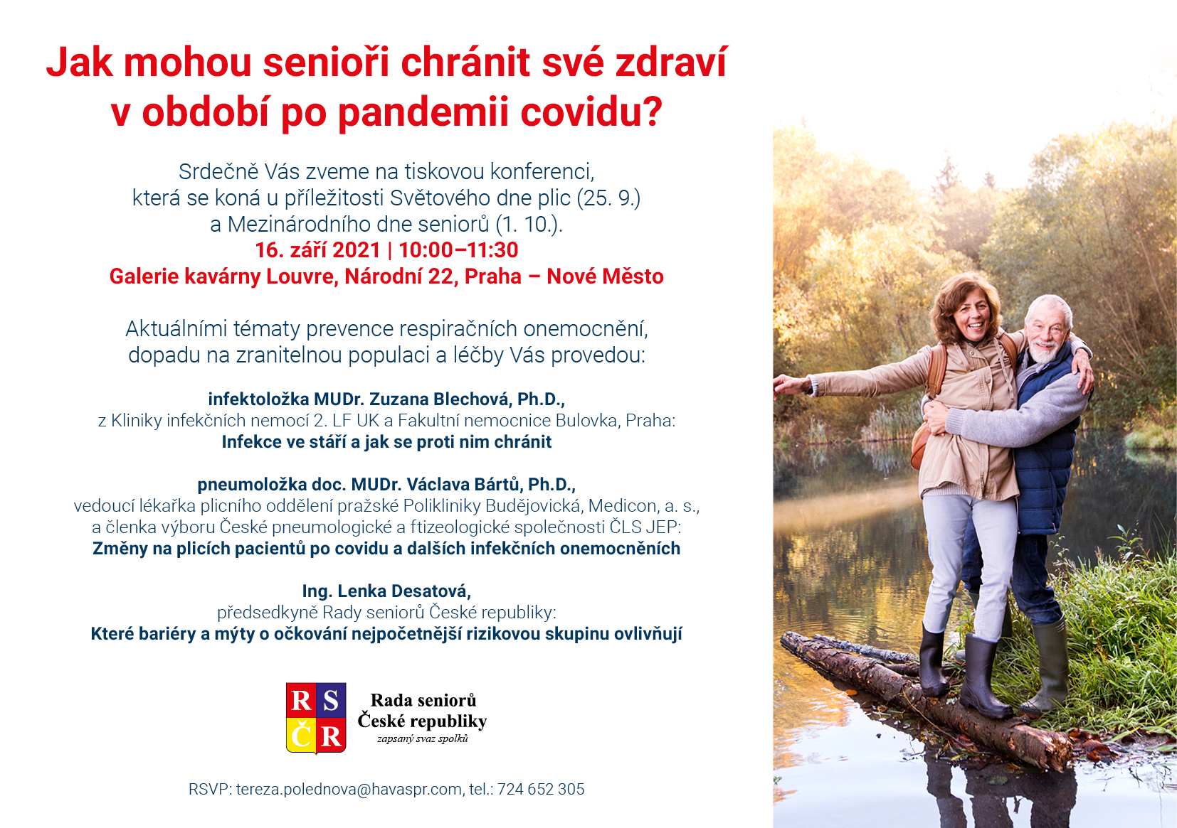

Slide 2
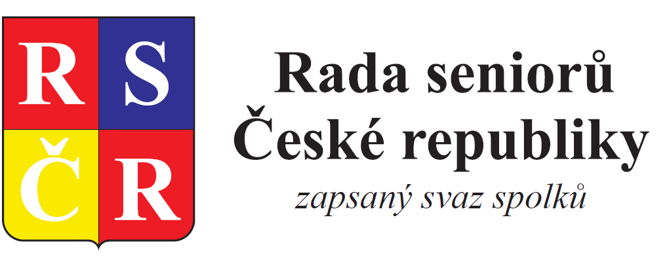
PROBLEMATIKA PROOČKOVANOSTI SENIORŮ
V ČESKÉ REPUBLICE
Notes:
2

Slide 3
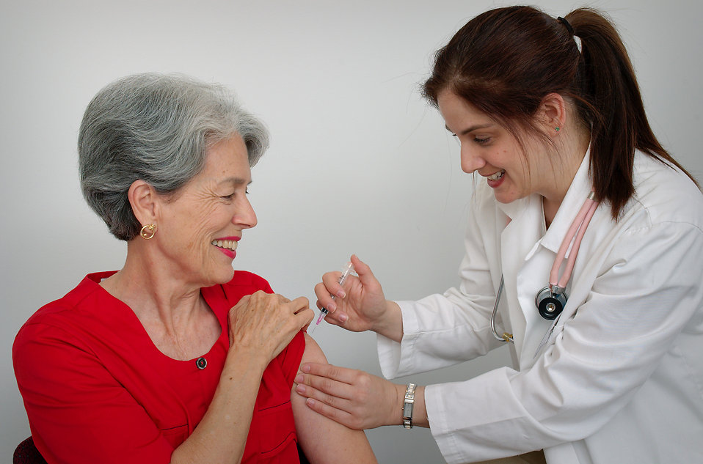
Obsah
I. Úvod
II. Socioekonomická situace českých seniorů
III. Doporučení a mýty
IV. Ze zkušeností Rady seniorů ČR
V. Závěr
3
Notes:
3

Slide 4
I. Úvod
ZDRAVÍ 2020 – NÁRODNÍ STRATEGIE OCHRANY
A PODPORY ZDRAVÍ A PREVENCE NEMOCI
Cíle:
Stabilizace systému prevence nemocí.
Ochrana a podpora zdraví.
Nastartování účinných a dlouhodobě udržitelných mechanismů ke zlepšení zdravotního stavu populace.
4
Notes:
4

Slide 5
ZDRAVÍ 2030 – NÁRODNÍ STRATEGIE OCHRANY
A PODPORY ZDRAVÍ A PREVENCE NEMOCI
Strategie mimo jiné upozorňuje, že je třeba věnovat pozornost a vysokou péči i očkování populace mladistvých, dospělých a seniorů.
Stav:
Strategický dokument projednala vláda
5. srpna 2020 Ministerstvo zdravotnictví otevřelo veřejnou konzultaci ke strategii.
  Hlavními tématy jsou:
  reforma primární péče
  důraz na prevenci
  zdravotní gramotnost
  odpovědnost občanů za své zdraví

Slide 6
II. Socioekonomická situace českých seniorů
K 31. prosinci 2020 žilo v České republice 2 400 479 příjemců starobních penzí.
Průměrná starobní penze byla 15 322 Kč, z toho 52,43 % příjemců na průměrnou starobní penzi nedosáhlo.
Reálná kupní síla vzrostla oproti roku 2019
o 4,2 %.
Navzdory rychlému růstu mezd za poslední čtyři roky se pokles náhradového poměru zastavil až v roce 2019. Loni činil 40,7 %, zatímco v roce 1989 byl 50,4 %.
6
Notes:
6

Slide 7
Ačkoli je v ČR podíl lidí ohrožených chudobou nízký ve srovnání s průměrem EU, v seniorské kategorii je značný trend ke zhoršování situace a u žen–seniorek již podíl převýšil průměr EU.
Na úhradu základních životních potřeb vynakládají čeští senioři kolem 78 % svých celkových příjmů.
Největší položkou je bydlení a s ním související služby. Ceny nájemního bydlení navíc neustále rostou.
Z výše uvedeného plyne, že nákup zbytných životních potřeb českému seniorovi mnoho peněz nezbývá, pohybuje se kolem 100 Kč na den.
Mezi zbytné potřeby řadí senioři i dobrovolné očkování, které není hrazeno ze ZP.
7
Notes:
7

Slide 8
III. Aktivity a zkušenosti RS ČR
I proto RS ČR prosazovala bezplatné očkování u seniorů 65+ u chřipky, pneumokokových infekcí či klíšťové encefalitidy.
Nízkou ochotu se nechat očkovat, navzdory bezplatnosti, změnil až covid.
Když přišly vakcíny na covid, senioři jich vesměs využili. Naočkováno bylo již 1 780 605 osob nad 65 let.
Věková skupina | Počet vyočkovaných dávek
65-69 | 1 048 504
70-74 | 1 027 766
75-79 | 703 328
80+ | 710 989
8
Notes:
8

Slide 9
IV. Doporučení versus mýty
Pro seniory je autoritou lékař, proto proočkovanost v této věkové kategorii mohou zvednout praktici.
To ale znamená nechat si na seniora více času, věnovat se mu, vysvětlovat, rozptýlit případné obavy.
Pokud lékař čas nemá, naslouchá senior svému okolí, hledá informace na internetu, čte poctivě všechny přeposílané zprávy.
Poznat přitom důvěryhodnost je často obtížné i pro člověka, který ověřuje vše.
9
Notes:
9

Slide 10
Ve zprávách zrazujících od očkování se objevují jména kapacit, které skutečně existují, s přesnými tituly.
Proti sofistikovaným dezinformacím jsou bezbranní nejen senioři.
10
Notes:
10

Slide 11
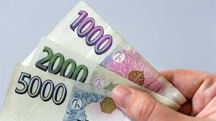
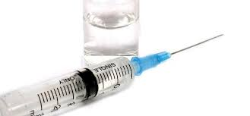
V. Závěr
Příčin, proč se senioři neočkují, je více, a to jak objektivních, tak subjektivních.
Ministerstvo zdravotnictví by mělo jednoznačně deklarovat, že zvýšení proočkovanosti populace je jeho strategickým cílem.
K tomu je třeba zpracovat návrh rozvoje vakcinační strategie České republiky, zejména
u dospělé populace.
11
Notes:
11

Slide 12
Děkuji vám za pozornost
Ing. Lenka Desatová
předsedkyně Rady seniorů ČR
Kontakt:
Nám. W. Churchilla 2
113 59 Praha 3
Tel.: +420 222 560 137 E-mail: rscr@rscr.cz Web: www.rscr.cz
12
Notes:
12

Slide 13
Infekce ve stáří, nejen pneumokokové
(lze se proti nim chránit?)
Zuzana Blechová
Klinika Infekčních nemocí UK 2.LF,
Fakultní nemocnice Bulovka, Praha
23.6.2021 Praha

Slide 14
Infekce postihující seniory s možností prevence očkováním
Covid-19
Pneumokokové infekce
Chřipka
Černý kašel
Tetanus
Klíšťový zánět mozku
(Pásový opar)
Preventivní očkování aktivních seniorů na cesty

Slide 15

Proč pneumokok (Streptococcus pneumoniae)?

Slide 16
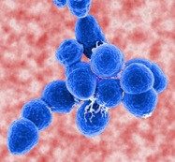
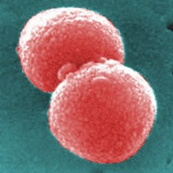
Co je Streptococcus pneumoniae (pneumokok) ?
Bakterie s pouzdrem na povrchu
Podle struktury pouzdra - více než 90 sérotypů – ne všechny jsou stejně nebezpečné
Vyskytují se všude kolem nás, osidlují oblast nosohltanu lidí, zejména dětí
Přenáší se kapénkovou infekcí – způsobují infekci převážně v rizikových skupinách – malé děti a senioři

Slide 17
Četnost pneumokokových infekcí
Záněty mozkových plen
Pneumonie
Záněty středouší
Sepse

Slide 18
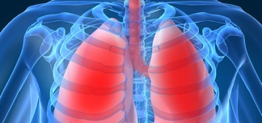
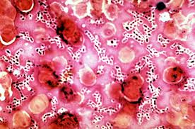
Invazivní pneumokokové infekce
Invazivní typy mohou být příčinou těžkých onemocnění= bakterie může proniknout do krevního oběhu a způsobí:
zánět mozkových blan (meningitidu)
zápal plic (pneumonii)
otravu krve (sepsi)

Slide 19

Kdo má vyšší riziko pneumokokových infekcí?

Slide 20
Rizikoví dospělí
náchylnější lidé nad 60 let
onemocnění probíhá závažněji a často nemívá typické projevy, může trvat delší dobu, než se diagnostikuje, a léčení v pokročilé fázi již bývá obtížné
rizikovým faktorem je setkávání s malými dětmi, které navštěvují kolektivní zařízení (školky), protože mezi nimi je velké procento bacilonosičů

Slide 21
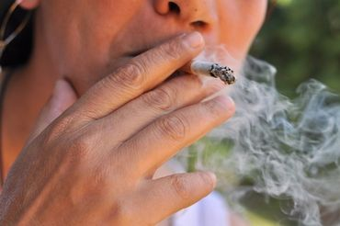
Rizikoví dospělí
Pacienti s oslabenou imunitou
každý člověk, který trpí chronickým onemocněním, má oslabenou imunitu
především pacienti s cukrovkou, srdečními obtížemi, chorobami dýchacích cest, poškozením jater nebo ledvin
lidé, kteří v nedávné době prodělali respirační infekci
Kuřáci
plíce poškozené pravidelným kouřením jsou mnohem náchylnější k zápalu plic a dušnosti
menší rezervy plicních funkcí, onemocnění probíhá závažněji, může se rozvinout až selhání dechu

Slide 22
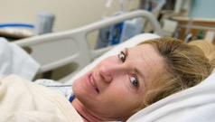
Rizikoví dospělí
Pacienti s odoperovanou slezinou
slezina - orgán podílející se na imunitě člověka – zachycuje bakterie, které se dostanou do krve
pokud člověk slezinu nemá (například po operaci při úraze), brána vniku do organismu je pro bakterie včetně pneumokoků otevřená a ty se snáze šíří po těle
pneumokoková onemocnění probíhají rychleji, závažněji a často se rozvíjí sepse – celková infekce organismu
Dlouhodobě ležící pacienti
zvláště ohroženi pneumokokovou infekcí, především pneumokokovou pneumonií, jsou vážně nemocní, dlouhodobě nepohybliví pacienti
k jejich rizikům se často přidává dlouhodobý pobyt v nemocnici, kde je zvýšený výskyt všech infekčních onemocnění.

Slide 23
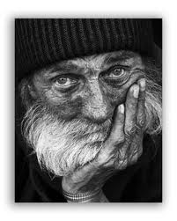
Rizika infekcí ve stáří
Snížená obranyschopnost
Zhoršení fyziologických funkcí
Snížený kašlací reflex
Poruchy krevního oběhu
Obtížnější hojení
Nárůst chronických onemocnění
Léčba léky ovlivňujícími obranyschopnost
Vliv chronické léčby
Vyšší výskyt některých infekcí
Vyšší smrtnost u infekcí

Slide 24
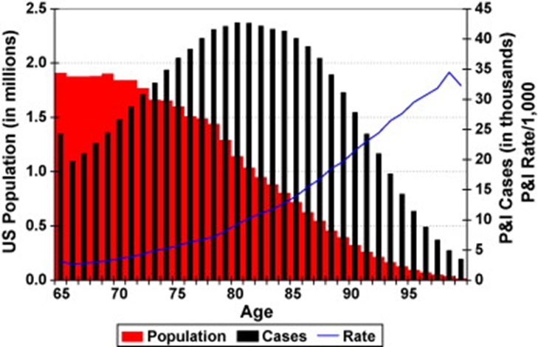
Souvislost věku a pneumonií

Slide 25
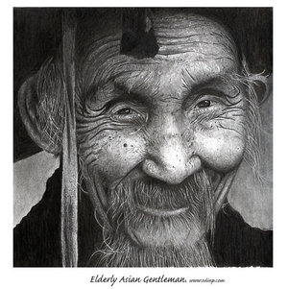
Vliv věku na vznik pneumonie
Riziko pneumonie 6x vyšší u osob nad 65 let než u mladší populace
1 osoba z 20 starších 85 let onemocní za rok pneumonií
Z nich zemře 20-40 % (až 50% u vysoce rizikových)
Rizikové faktory seniorů:
  Snížená fyzická aktivita
  Kouření
  kontakt s malými dětmi
  náhlé změny v teplotě prostředí
  onemocnění srdce a cév
  předchozí pneumonie
  neurologické poruchy
  špatná kontrola glykémie
  špatná ústní hygiena
  špatná výživa
  Chronická léčba
Notes:
Riziko úmrtí seniorů je srovnatelné s rizikem úmrtí alkoholiků

Slide 26
Kouření a infekce
  bez rozdílu věku
  Kouř ↑ produkci hlenu, zhoršuje přirozený odchod hlenů a čistění sliznic, narušuje výstelku sliznic dých. traktu
  ↓ přirozenou imunitu, ↓ hladiny protilátek v organismu
  ↑ 51% pro aktivní kuřáky a 17% pro pasivní kouření
  ↑ rizika po 10 letech návyku, regenerace plicní tkáně trvá 10 až 14 let po ukončení kouření, s poklesem rizika 14% ročně
Notes:
Nejzávažnější rizikový faktor u zdravé populace bez rozdílu věku

Slide 27
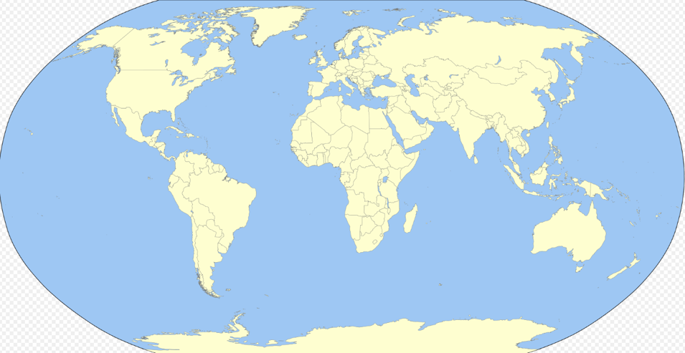
Chřipka celosvětově
Každý rok onemocní chřipkou 10-15 % dospělých a až 30 % dětí
Chřipka každoročně způsobuje, že 3-5 milionů pacientů má závažný průběh onemocnění³
Přibližně 291 – 646 tisíc osob nemoci každý rok podlehne¹²

Slide 28
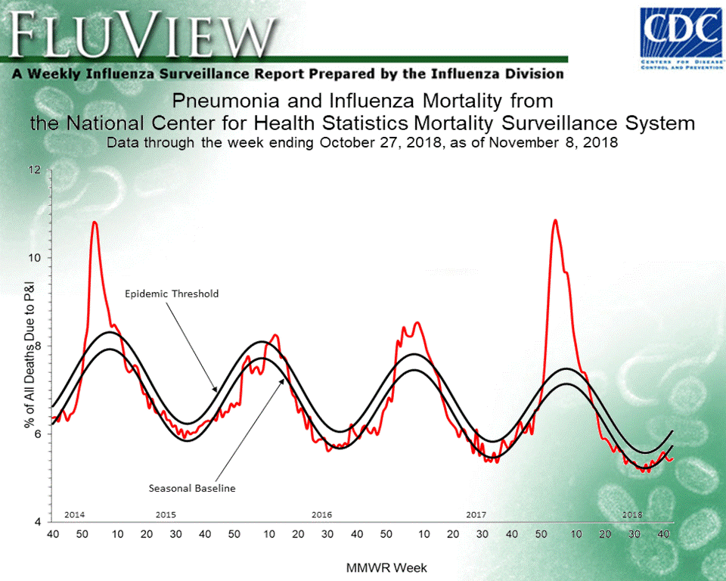
Závislost pneumonií a chřipky
www.cdc.gov

Slide 29
Chřipka, pneumonie a stáří
Nejčastější infekční příčina smrti
Ročně ve světě zemře 4 miliony lidí na pneumonii
Klesající obranyschopnost s věkem
Více než 90% úmrtí spojených s chřipkou je ve stáří
73,6% hospitalizací pro chřipku a pneumonii u seniorů je u osob starších 75 let
Více než v 53,6% postihuje populaci starší 80 let
Notes:
Maximum onemocnění pneumonií a chřipkou kolem 80 let, mortalita osob nad 65 l. je 100x vyšší než u dětí

Slide 30

Jak prakticky vypadají pneumokokové infekce?

Slide 31
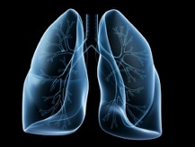
Zápal plic (pneumonie) příznaky nemoci
vysoká horečka se zimnicí, schváceností a bolestí hlavy
kašel, zprvu suchý, dráždivý, ale postupně začínají vykašlávat hlenohnisavý sekret, který může obsahovat nitky krve
časté jsou bolesti na hrudi vázané na dýchání
u rozsáhlejšího postižení plic může být dušnost

Slide 32
Zápal plic (pneumonie) komplikace
nejzávažnější komplikace - selhání dechu, které může pacienta ohrozit na životě
relativně často – v pohrudniční dutině výpotek, který je potom nutné chirurgicky odstranit (takzvaná hrudní drenáž)
vzácně rozvoj plicního abscesu (ohraničená dutina, která je vyplněná hnisem), kam špatně pronikají antibiotika; absces si někdy vyžádá operaci
Bakterie mohou přestoupit do krve, odkud se potom zanesou do různých částí těla (na mozkové pleny, do srdce nebo kloubů), nebo se rozvíjí celková otrava krve – sepse, což je velmi závažný stav s vysokou úmrtností

Slide 33
Co je jiné u pneumonie seniorů
Možná nepřítomnost kašle a horečky
Nemocní >80 let nereagují horečkou nebo pouze změna psychického stavu až porucha vědomí, zmatenost
Méně časté bolesti kloubů, na hrudníku, bolesti hlavy
Nespecifické zhoršení – ztráta soběstačnosti, nechutenství, snížení příjmu tekutin, nevolnost, řídké stolice
Nereagují laboratorními známkami zánětu jako v mládí
Komplikace u ležících nemocných - možná spoluúčast vdechnutí bakterií ze zažívacího traktu

Slide 34
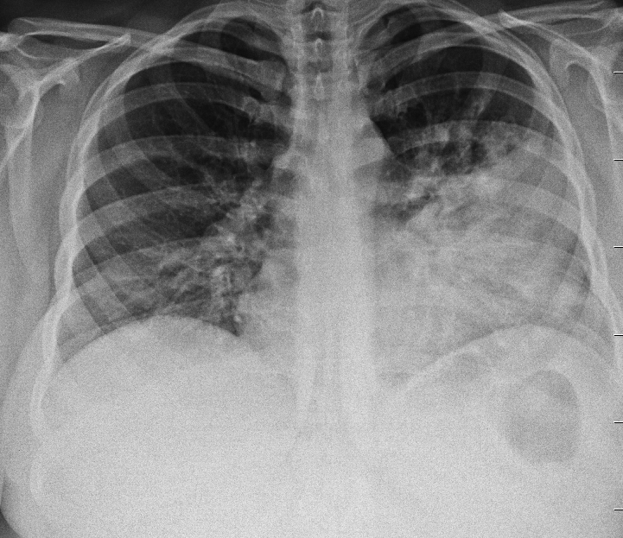
Jak vypadá pneumokoková pneumonie?

Slide 35
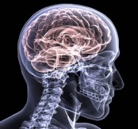
Zánět mozkových blan (meningitida) - projevy nemoci
horečka, prudké bolesti hlavy, zvracení, často bez předchozí nevolnosti, pacienti jsou zmatení, mají pozitivní takzvané meningeální známky – vázne šíje, pacient se nedokáže předklonit čelem ke kolenům
často bývají také ochrnuté hlavové nervy, což se projevuje asymetrií v obličeji nebo poruchami vidění
v pokročilé fázi, kdy dochází k otoku mozku, upadají pacienti do bezvědomí, snižuje se jim srdeční frekvence, zvyšuje se jim krevní tlak a jsou v ohrožení života
sekundární meningitida se často vyvíjí pomaleji a mívá méně nápadné projevy, často ale přechází do chronické fáze a v její léčbě je mnohdy nutný chirurgický zákrok

Slide 36
Léčba pneumokokové infekce
Odolnost pneumokoků
problémem v léčbě je narůstající odolnost (rezistence) pneumokoků vůči běžně používaným antibiotikům první volby, protože se tím zužuje možnost výběru vhodné léčby
potom je nutné využívat léky, které jsou velmi drahé, a rezistence pneumokoků se zvyšuje postupně i vůči nim
obecně je rezistence bakterií způsobená nadužíváním antibiotik v léčbě u nemocí, kde není důvod je podávat, nebo podáváním antibiotik zbytečně silných při běžných infekcích, kde by stačila antibiotika základní

Slide 37

Jaký význam má očkování u dospělých?

Slide 38
Očkování
Očkovací látky obsahují složku, která se získává z původce onemocnění (virus, bakterie), nazýváme ji antigen.
Antigen v organismu povzbudí imunitní systém k tvorbě protilátek.
Pokud se očkovaný člověk setká později s původcem dané nemoci, je jeho imunitní systém již připraven a původce zničí, aniž by očkovaný člověk onemocněl.
Nejvýznamnější možnost prevence infekčních chorob – je lepší infekční chorobě předcházet než ji léčit
Vakcíny jsou ověřovány v rozsáhlých klinických studiích na velkém počtu pacientů.

Slide 39
PŘIROZENÁ INFEKCE versus VAKCINACE
Rozpoznat
Zlikvidovat
Zapamatovat
Infekce
Nemocný
Vyléčení
Protekce
Patogen
Imunitní odpověď
Toxiny
Specifická paměť
  Zdravý
Vakcína
Imunitní odpověď
Protekce

Slide 40
Úspěchy očkování
Vakcinace má významný dopad na lidské zdraví po celém světě
Podílí se obrovskou měrou na poklesu nemocnosti i úmrtnosti na infekční choroby
Díky imunizačním programům u dětí je nyní mnoho infekčních onemocnění eliminováno v takové míře, že jejich výskyt je na úrovní historického minima - tetanus, dětská obrna, záškrt, spalničky..aj.
Vysoká proočkovanost dětské populace

Slide 41
Očkování dospělých osob – současný stav
Vakcinace dosud předmětem zájmu zejména v pediatrii
Potřeba specifických vakcín pro dospělou populaci, které budou dostatečně imunogenní i u starších osob
  S ohledem na odlišnou imunitní odpověď a přidružená onemocnění
Doporučení pro vakcinaci starších osob se postupně vyvíjejí
Nízká proočkovanost dospělé populace

Slide 42
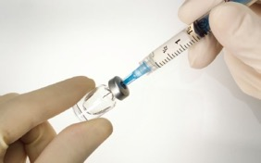
Důvody nižší proočkovanosti
Míra doporučení ze strany lékaře
Mediální zdůrazňování rizik vakcinace vs. prevence závažného onemocnění (antivakcinační kampaně)
Nedostatek informací ohledně bezpečnosti vakcín
Řada vakcín hrazena pacientem (žádná úhrada ZP)
Obavy pacientů z injekčního podání

Slide 43
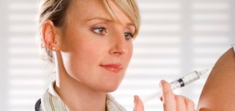
Jak se lze proti pneumokokům bránit?
Účinnou možností prevence je očkování!
Očkování „učí“ imunitní systém, jak bojovat proti původci infekce, aniž by došlo k rozvoji vážného onemocnění
I když účinnost vakcín není 100%, jsou vyvinuty tak, aby pomáhaly chránit proti těm nejzávažnějším serotypům bakterie Streptococcus pneumoniae.

Slide 44
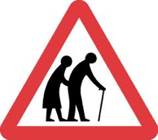
Kteří pacienti mají vyšší riziko závažné pneumokokové infekce a měli by být očkováni?
riziko narůstá s věkem (zejména pak nad 60 let)
pacienti se sníženou imunitou
  imunodeficientní pacienti (hematolog. malignity, HIV aj.),
  asplenie (pacienti bez sleziny)
  imunosupresivní terapie (např. chemoterapie, kortikosteroidy)
pacienti s chronickými onemocněními:
  diabetes mellitus
  chronické onemocnění ledvin či jater
  chronické onemocnění plic či srdce (např. astma, CHOPN, chronická bronchitida)
pacienti dlouhodobě hospitalizovaní, v ústavech

Slide 45
Plicní změny po respiračních infekcích
Covidová infekce
a další preventabilní respirační onemocnění
Doporučení pro prevenci….
Václava Bártů
Plicní oddělení
Medicon, a.s., Praha

Slide 46
Respirační onemocnění
Onemocnění horních cest dýchacích
OBVYKLE VIROVÉ ETIOLOGIE
Onemocnění dolních cest dýchacích
VIROVÉ, BAKTERIÁLNÍ, SMÍŠENÉ ETIOLOGIE

Slide 47
Rizikové skupiny
s chronickým plicním onemocněním
Chronická obstrukční plicní nemoc – 7-8% populace
Astma bronchiale – 10% populace
Intersticiální plicní onemocnění
Chronická imunosuprese pro plicní onemocnění
Bronchogenní karcinom – resekce, chemoterapie, radioterapie
Chronický nikotinismus – 22% dospělé populace
Kolek V, Kašák V, et al. Pneumologie. Maxdorf 2017

Slide 48
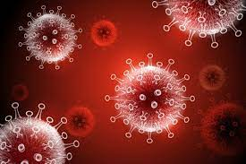
COVID-19

Slide 49
Covidová infekce
Přehled:
Ve světě
214 miliónů verifikovaných případů
4,5 miliónů úmrtí
V ČR
1 676 tis. verifikovaných případů
30 tisíc úmrtí
https://onemocneni-aktualne.mzcr.cz/covid-19. https://www.worldometers.info/coronavirus/

Slide 50
Projevy covidové infekce
Akutní covid-19 – projevy 4 týdny
/infekce, viremie, zánětlivé projevy, koagulační komplikace…/
Postakutní covid-19 – projevy 5 – 11 týdnů
Postcovidový syndrom – projevy 12 týdnů a
déle
Poziční dokument ČPFS 2021

Slide 51
Postcovidový syndrom
Respirační a nerespirační příznaky po 12 týdnech od
vzniku onemocnění a nejsou vysvětlitelné jinou
příčinou
Symptomy:
Únava, svalová slabost, porucha paměti, pocení,
parestezie, dyspeptické potíže, padání vlasů,
dechový diskomfort
Poziční dokument ČPFS 2021

Slide 52
Plicní změny po covidové infekci
- Zvětšení uzlin v mezihrudí
- Postižení plicního parenchymu – snížená
vzdušnost plicní tkáně – voštinovitá struktura
- Jizevnaté změny
Zesílení pleury, drobné výpotky
Rozedma
Poziční dokument ČPFS 2021

Slide 53
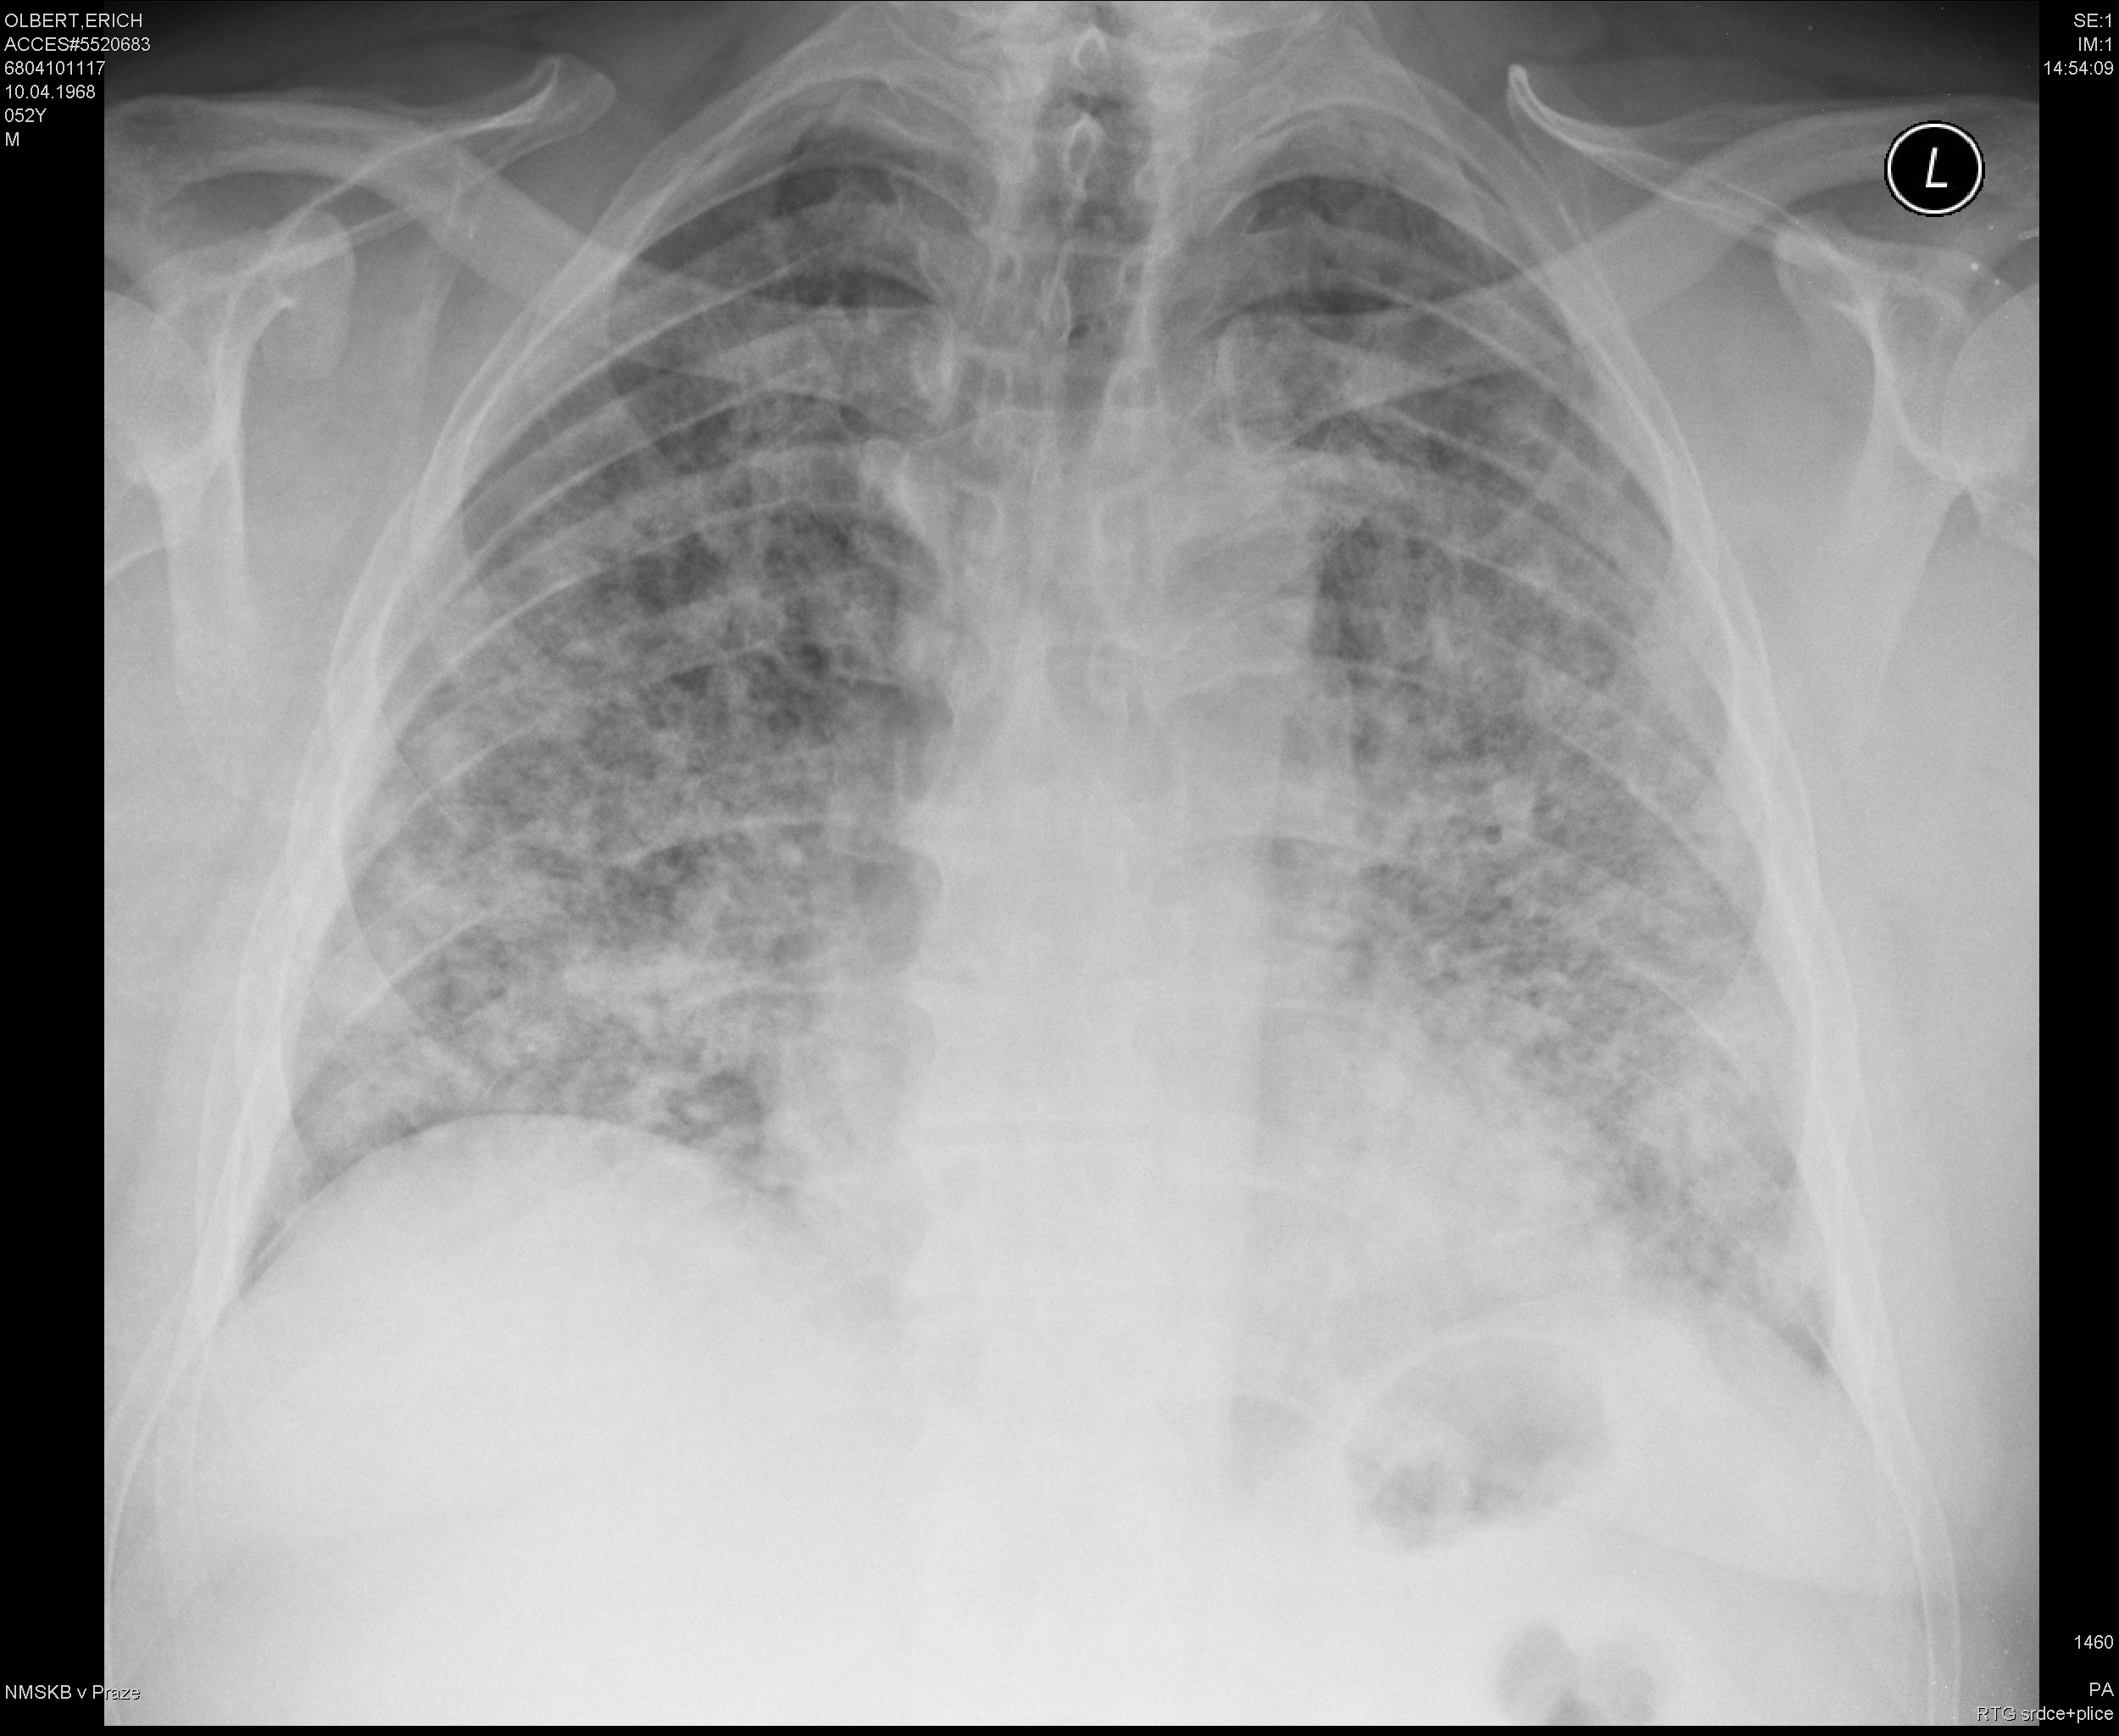
Covidová pneumonie

Slide 54
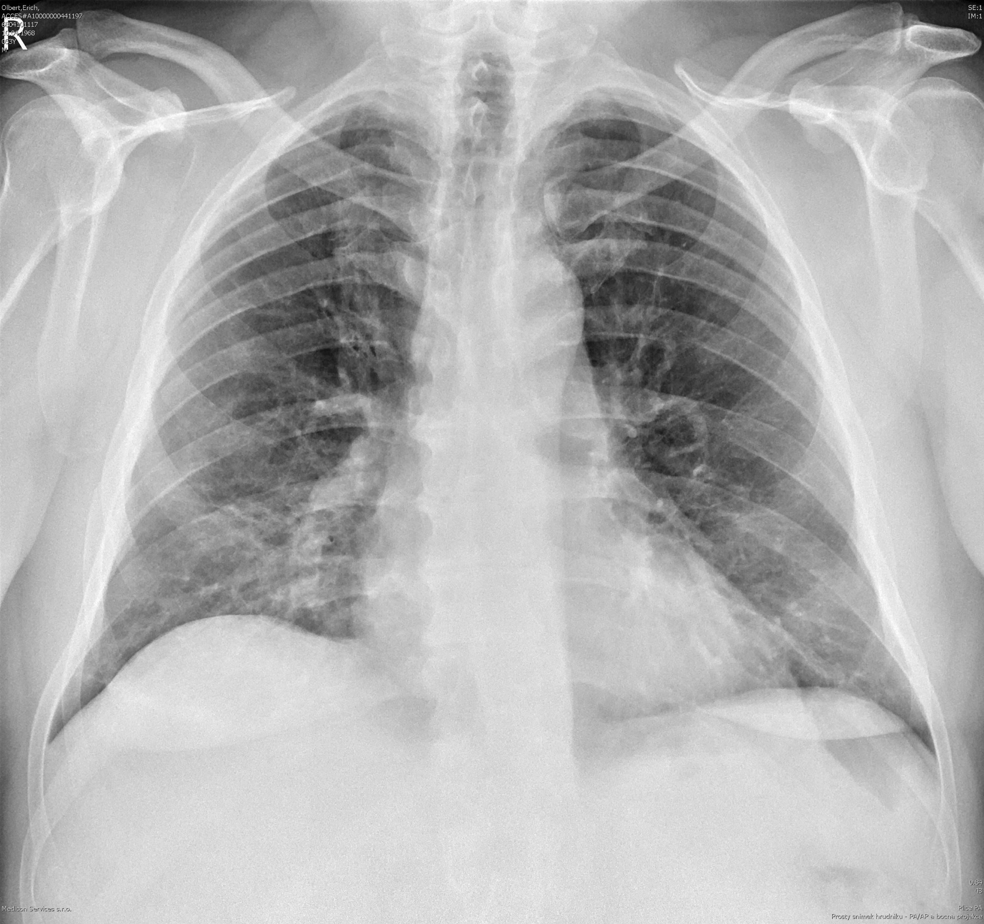
Covidová pneumonie

Slide 55
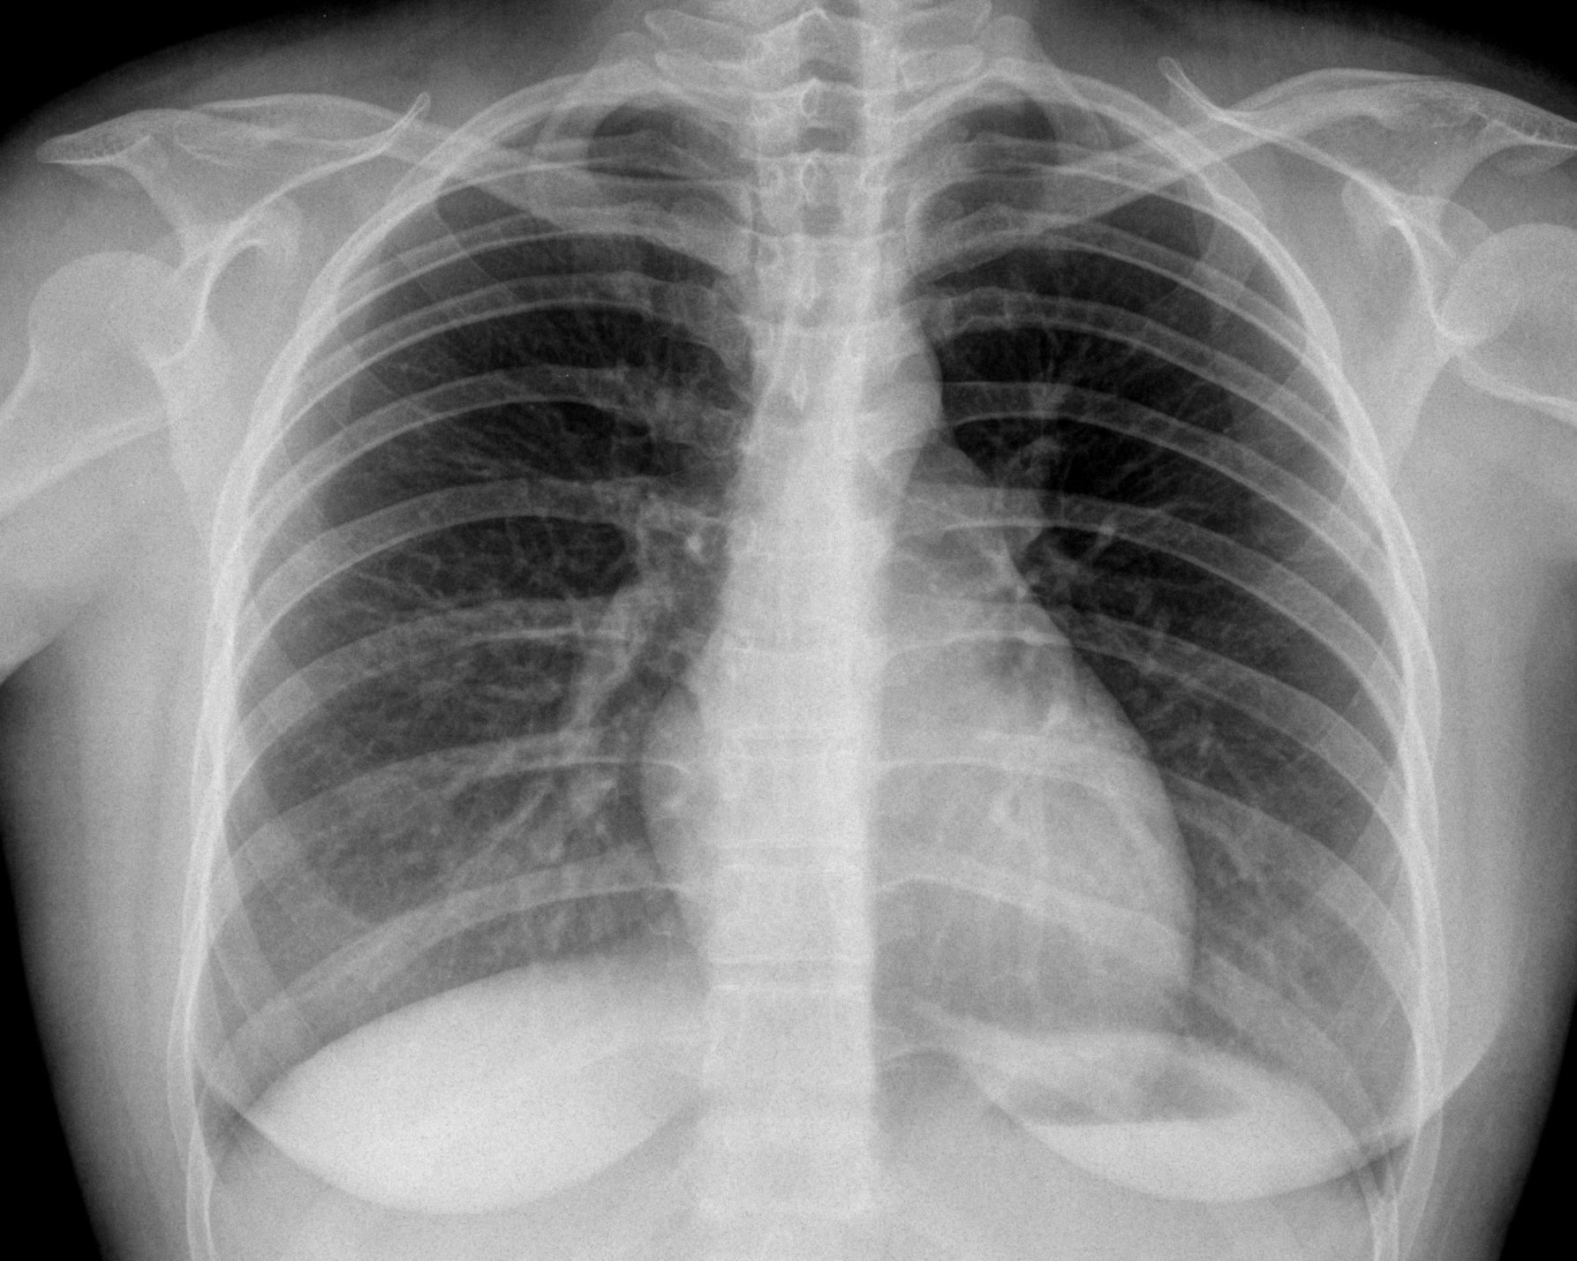
Zdravé plíce

Slide 56
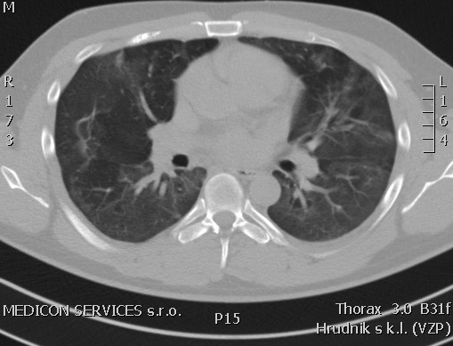
CT hrudníku – covidová pneumonie

Slide 57
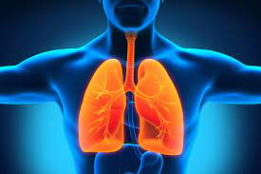
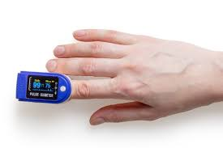
Postižení dechových funkcí
- Fyzická aktivita /chůze, mírný pohyb…/ →
pokles saturace
- Pokles plicní difúze
- Restrikční nebo i obstrukční ventilační porucha

Slide 58
Možnosti terapie postcovidového syndromu
Kortikoterapie
Plicní rehabilitace
Lázeňská léčba
Inhalační léčba
Domácí oxygenoterapie
Poziční dokument ČPFS 2021

Slide 59
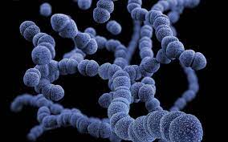
Streptococcus pneumoniae

Slide 60
Rizikové faktory pro pneumokokové onemocnění
Věk
  <2 roky (nezralý imunitní systém)
  ≥65 let (imunosenescence)
Životní styl
  Alkoholismus
  Kouření
Nedostatečná funkce některých orgánů
  Funkční nebo anatomická asplenie
  Chronické onemocnění srdce (10x vyšší riziko)*, plic (7x vyšší riziko)*, jater a ledvin
  Únik mozkomíšního moku
  Orgánová transplantace
Imunosupresivní stavy
  Diabetes mellitus (6x vyšší riziko)*
  Vrozená nebo získaná imunodeficience (včetně HIV)
  Hematologické malignity
  Transplantace hematopoetických buněk
  Imunosupresivní terapie (včetně systémových kortikoidů)
Jiné
  Kochleární implantáty
WHO. Wkly Epidemiol Rec. 2008;83(42):373-384, MMWR / September 3, 2010 / Vol. 59 / No. 34:1102-1106
* Kyaw MH et al. JID 2005;192(3):377-386

Slide 61
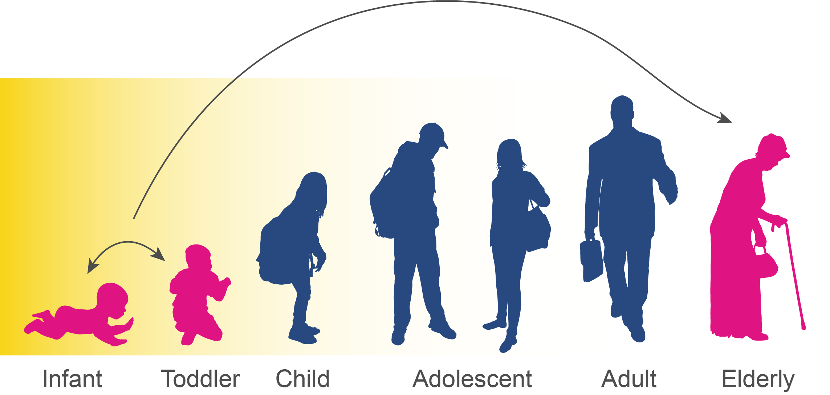

Nosičství podle věkových skupin
U dětí se nosičství pohybuje mezi 20–40 %,
V dětských kolektivech 40–60 %,
U dospělých v rozmezí 5–10 %,
Kolonizační kmeny se střídají zhruba po 4 měsících.
Streptococcus pneumoniae
Děti = primární rezervoár →
→ snížení nosičství pomocí vakcín →
→ snížení přenosu na dospělé →
→snížení incidence IPO
Pro prevenci nosičství je třeba
vyšších hladin protilátek v porovnání
s prevencí infekce
zátěž
Pravděpodobnost zdroje
Přenos patogenu
nízká vysoká
Cohn et al. Centers for Disease Control and Prevention. Morbidity and Mortality Weekly Report. Recommendations and Reports 2013;62:1-22
Figure adapted from Vetter et al. Expert Rev Vaccines 2016;15:641–58. Dagan et al.: Jour of Inf Dis 2010;201(10):1570-1579. Davis SM, et al. Vaccine. 2013; 32: 133 - 145. Cohen R, et al. Pediatr Infect Dis J. 2012;31:297-301.
Notes:
Můžeme vůbec očekávat rozvoj kolektivní imunity?
Očkováno je méně než 70% dětí
Nejčastější původci onemocnění sérotyp 3 a 19A
Vakcínou, která tyto sérotypy obsahuje, je naočkována cca polovina dětí
Děti jsou nejčastějším zdrojem onemocnění

Slide 62
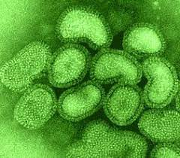
Virus chřipky

Slide 63
Chřipka
Virus chřipky je dominantním původcem respir.
infekcí
Preventabilní onemocnění, velmi podceňované
Proočkovanost 5-6% populace
Ročně v ČR: kolem 850 tis. osob
5-10% dospělých, 20-30% dětí
Úmrtí: cca 1500 osob
KYNČL, J. Očkování proti chřipce. Flu Vaccination, SZÚ, 2017.
http://www.szu.cz

Slide 64
Optimální vakcína
Čtyřvalentní vakcína: 2 A kmeny a 2 B kmeny
nejširší ochranný efekt
doporučení WHO
Protilátky: po 2 týdnech
vrchol hladiny 4. – 6. týdne
poloviční hodnoty po 6 měsících
Kynčl, J. Očkování proti chřipce. Flu Vaccination, SZÚ, 2017

Slide 65
Pneumonie – komplikace

Slide 66
Pneumonie ČR - epidemiologie
ročně 100 000 onemocnění
z nich hospitalizováno přibl. 30%, průměrně 11 dnů
mortalita 25/100 000
prům. délka léčby 7 – 21 dnů, v ojedinělých
případech i déle
prům. délka PN je 35 dnů
DIAGNOSTIKA A LÉČBA TĚŽKÉ PNEUMONIE (Standard léčebného plánu)
Sekce intenzivní pneumologie ČPFS MUDr. Petr Jakubec, Ph.D., prof. MUDr. Vítězslav Kolek, DrSc., prof. MUDr. Milan Kolář, Ph.D

Slide 67
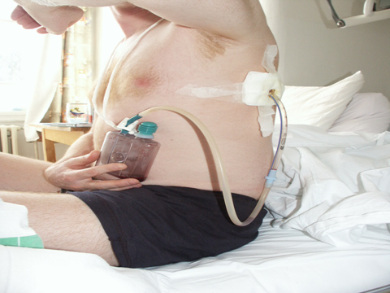
Komplikace pneumokokové pneumonie
Bakteriemie – mortalita 20 – 60% /u osob
nad 65 let/
Empyem
Plicní absces
Meningitida
Centers for Disease Control and Prevention, Pneumococcal Disease. Dostupné z: https://www.cdc.gov.
Örtqvist, Å.: Streptococcus pneumoniae: epidemiology, risk factors, and clinical features. Semin Respir Crit Care Med, 2005, 26, s. 563–574

Slide 68
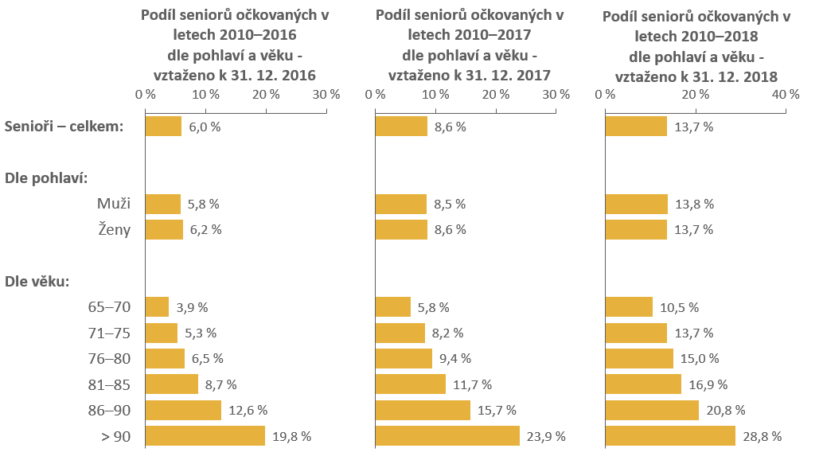
Podíl žijících seniorů (>= 65 let) v populaci ČR v roce 2018 očkovaných proti pneumokokové infekci (primovakcinace) v letech 2010–2018
Zdroj dat: NRHZS 2010–2018; osoby očkované proti pneumokokové infekci v letech 2010–2018
NRHZS 2010–2017

Slide 69

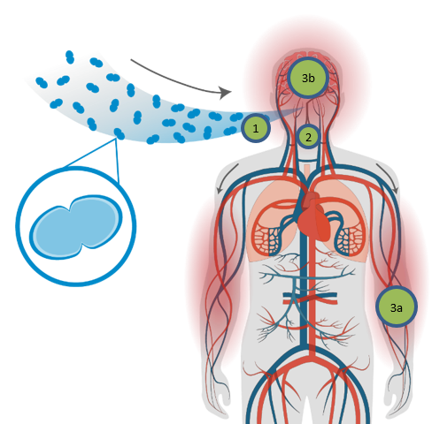
Ochrana proti pneumokokům pomocí očkování má přímý i nepřímý efekt
Přímý efekt pro očkovaného a nepřímá ochrana pro populaci¹
Očkovací látky mohou redukovat počet nosičů^{2–4}
Očkování
Neočkovaná osoba
X
přenos
X
X
Onemocnění
přenos
nemocný
Neočkované zdravé osoby
Přímá ochrana u očkovaných
Nepřímá ochrana u neočkovaných
Adaptováno dle Trotter & Maiden. Expert Rev Vaccines 2009;8:851–61.

Slide 70
Doporučení vakcinace dle ČPFS
Pneumokoková vakcína by měla být doporučována pro všechny nemocné s CHOPN nad 64 let
(což je nejméně polovina CHOPN populace v Evropě).
Navíc pro mladší nemocné se závažnými komorbiditami, jako je onemocnění srdce, případně s výraznějším poklesem plicních funkcí (FEV1 < 40%).
CHRONICKÁ OBSTRUKČNÍ PLICNÍ NEMOC - doporučené diagnostické a terapeutické postupy pro všeobecné praktické lékaře 2019
Vladimír Kobližek, MUDr. Jaromír Zatloukal, MUDr. Stanislav Konštacký,
CHOPN DP ČPFS ČLS JEP 2018 (STRUČNÁ VERZE PRO PRAKTICKÉ LÉKAŘE)

Slide 71
Indikace vakcinace přípravkem Prevenar 13
Prevence pneumokokové nákazy:
Dospělí jedinci od 50 let ⃰
nad 65 let hrazené ZP
Rizikové skupiny pacientů s plicními a mimoplicními chronickými chorobami
Pokrytí až 70% invazivních pneumokok. nákaz
Doporučení České vakcinologické společnosti
SPC Prevenar 13

Slide 72
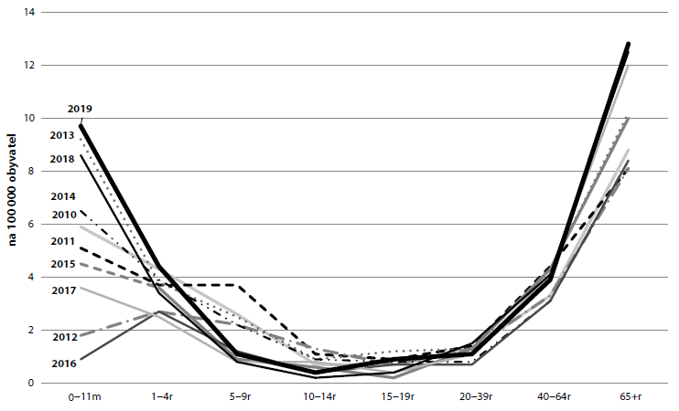
Věkově specifická nemocnost, invazivní pneumokokové onemocnění, ČR, 2010 – 2019, Surveillance data.
Nejvyšší nemocnost u dětí do 5 let
od roku 2010 !!!
3. Zprávy CEM (SZU, Praha) 2020; 29(6): 246–252.

Slide 73
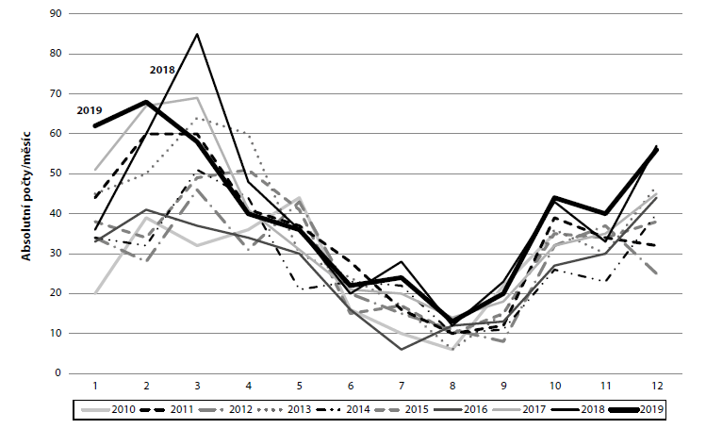
Invazivní pneumokokové onemocnění - sezónnost, ČR, 2008 - 2019, Surveillance data
3. Zprávy CEM (SZU, Praha) 2020; 29(6): 246–252.

Slide 74
IPO v ČR v r. 2020
V souvislosti s výskytem nemoci covid-19 rapidně ubylo hlášených
onemocnění IPO v České republice od dubna 2020 do současnosti.
Příčiny:
- nošení roušek a respirátorů, domácí karanténa dětí a dospělých
- absence návštěv u lékařů, nadbytečné užívání ATB
nevyšetřování pneumokoků u pacientů
Linie věkově specifické nemocnosti zůstává ve tvaru „kolébky“ a odpovídá situaci z předchozích let, kdy největší nemocnost zaznamenáváme ve věkové skupině malých dětí a seniorů 65 a starších.
Aktuální situace IPO v ČR v roce 2020 odpovídá podobné situaci v Evropě
SZÚ, PRAHA 2021

Slide 75
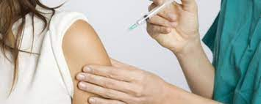
Závěr
Vakcinace
snižuje riziko závažných respiračních
komplikací

Slide 76

Nebojme se vakcinovat

Slide 77
Děkujeme za pozornost

